Slide 1

AGUAS & ASEO DE YONDÓ S.A E. S.P
RENDICIÓN DE CUENTAS
Vigencia 2023
Alexander Díaz Barrera
Gerente
Presentado a:
Honorable Concejo Municipal
Yondó Antioquia
2023

Slide 2
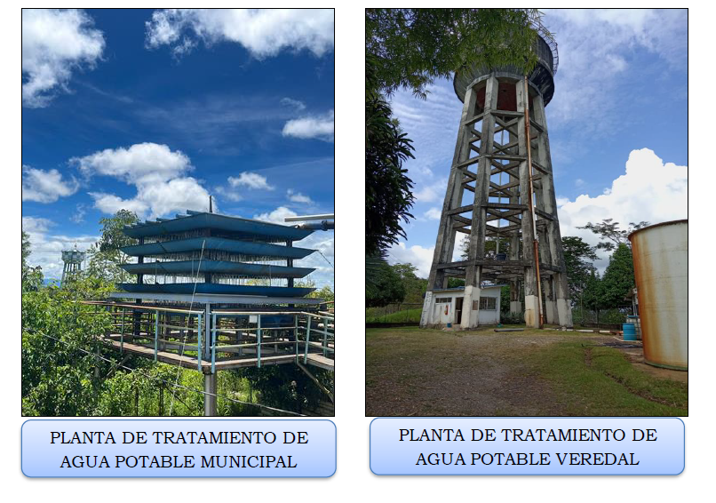
ESTADO ACTUAL RED DE DISTRIBUCIÓN SECTOR ACUEDUCTO
Fuente: Área Operativa- Aguas & Aseo de Yondó S.A E.S.P

Slide 3
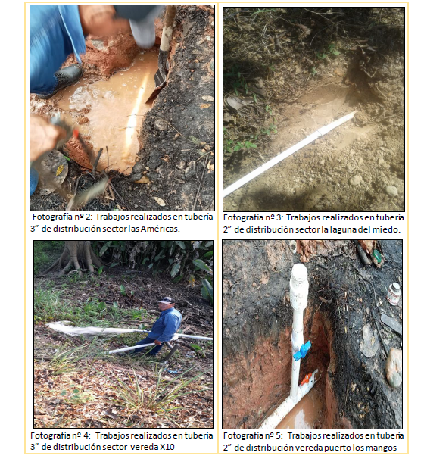
Fuente: Área Operativa- Aguas & Aseo de Yondó S.A E.S.P

Slide 4
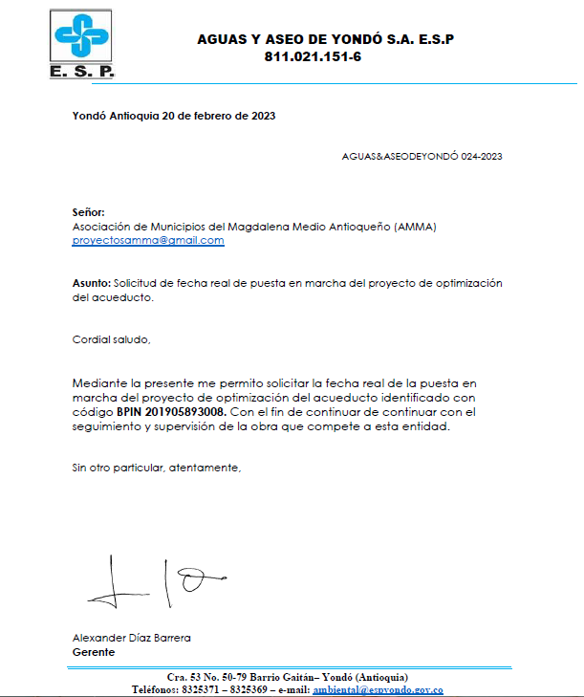
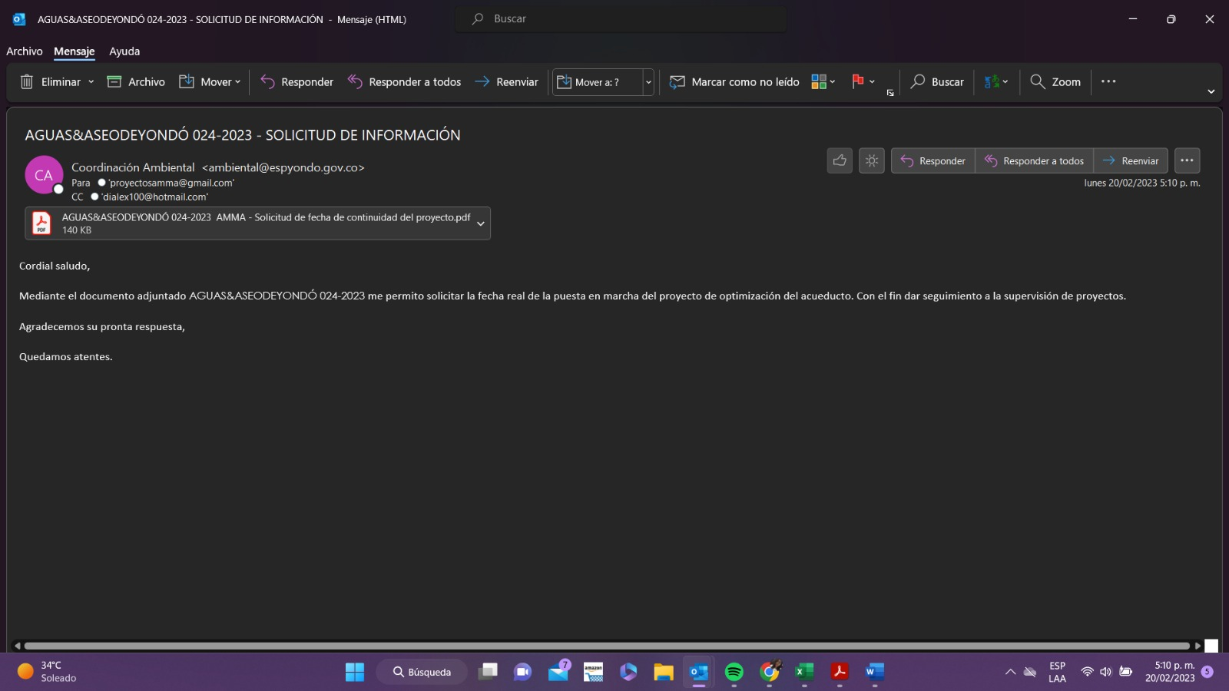
2. PROYECTO OPTIMIZACIÓN DEL ACUEDUCTO FASE 1 DEL MUNICIPIO DE YONDÓ
Correo enviado a AMMA
Fuente: Área Operativa- Aguas & Aseo de Yondó S.A E.S.P

Slide 5
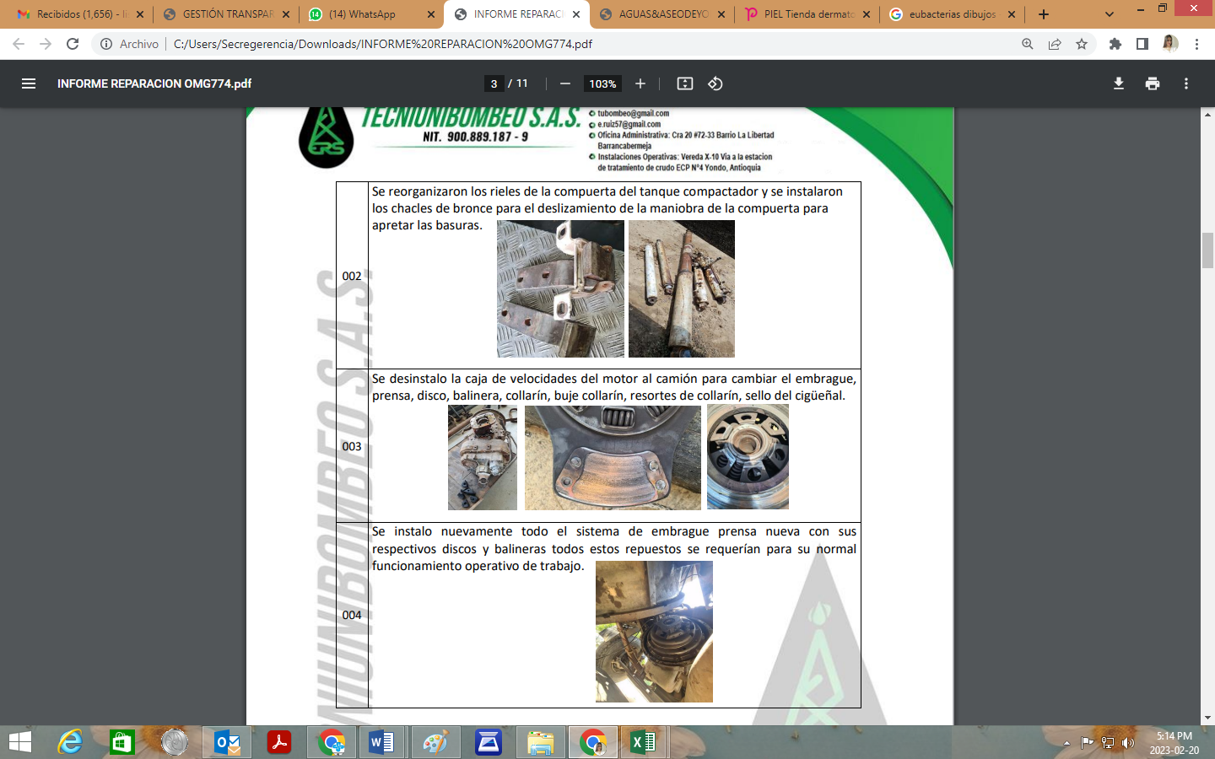
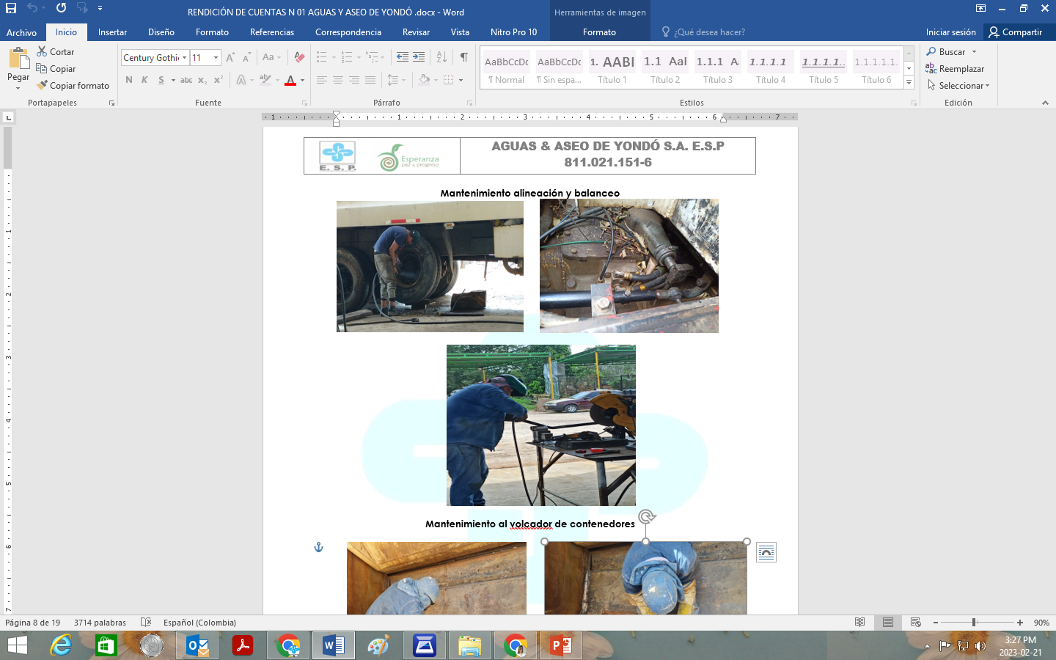
3. ESTADO ACTUAL DEL CARRO RECOLECTOR DE BASURA Y PERIODICIDAD DE MANTENIMIENTOS
Fuente: Área Operativa- Aguas & Aseo de Yondó S.A E.S.P

Slide 6
MANTENIMIENTOS
Mantenimiento al volcador de contenedores
Mantenimiento al volcador de contenedores
Fuente: Área Operativa- Aguas & Aseo de Yondó S.A E.S.P

Slide 7
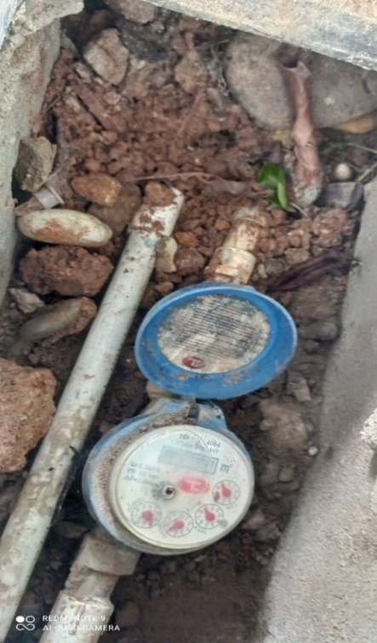
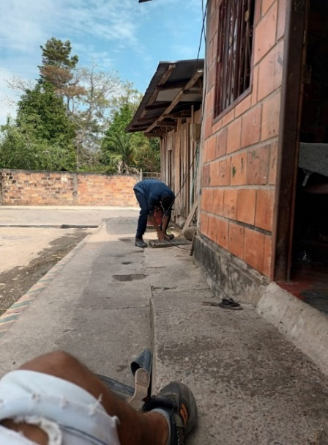
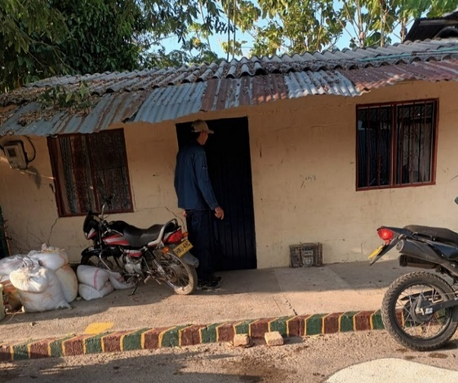
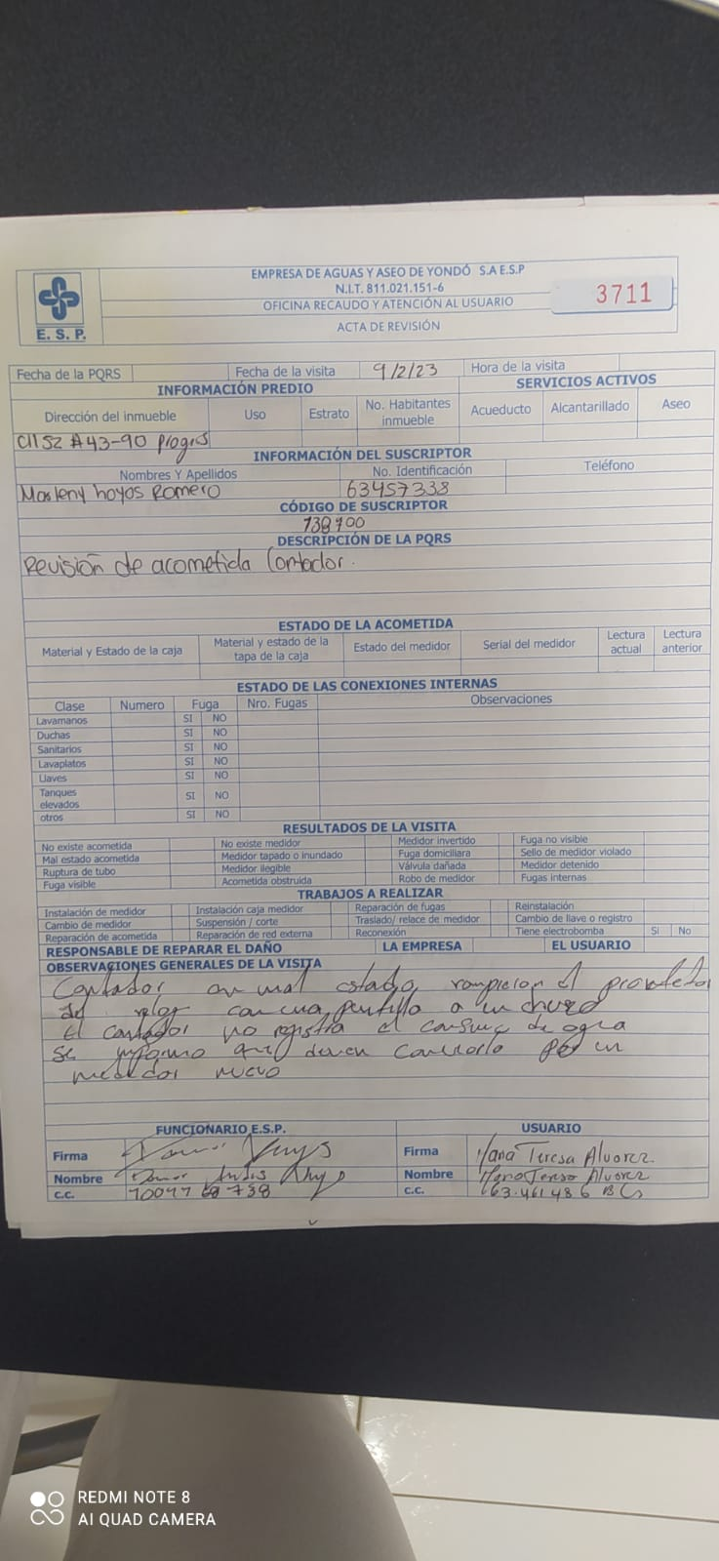
4. SEGUIMIENTOS CONEXIONES ILEGALES
Visitas de Inspección para revisar conexiones y/o fraudes en contadores y acometidas.
Reuniones de conciliación con usuarios que cometen la falta para informarles el estado de sus facturas, la obligación de pago y ofrecerle alternativas de normalizar la obligación.
Cartas de Cobro persuasivo a suscriptores morosos
Visitas de cobro persuasivo.
Fuente: Área recuperación de cartera- Aguas & Aseo de Yondó S.A E.S. P

Slide 8
5. PERSONAL OPERATIVO Y ADMINISTRATIVO CON SUS FUNCIONES
PERSONAL OPERATIVO
Cargo | Alcances o Funciones
Operario / OPERADOR DE LAS ESTACIONES DE BOMBEO DE AGUAS RECIDUALES | 1. Realizar el bombeo de las aguas residuales de cada una de las estaciones de bombeo como son: El Prado, La Victoria, El Paraíso y El Progreso. 2. Realizar la apertura y cierre de válvula municipal para suministro agua potable al casco urbano. 3. Realizar la apertura y cierre de válvulas de los circuitos de la red de acueducto: Los Prados, Villa María y José Domingo Oliveros. 4. Realizar la apertura y cierre de 12 válvulas para el desaire de tubería de agua potable ubicadas en los barrios; Victoria, Tres De Octubre, Brisas del Oriente, 23 De Julio, Progreso, Los Naranjos, Paraíso, Jorge Eliecer Gaitán, La Española, 25 De Enero, Colonia Sur, central y las demás que fuesen necesarias, de acuerdo con indicaciones de supervisión o gerencia.
Operario | 1. Realizar seguimiento en las operaciones y tiempos de funcionamiento de los equipos de bombeo 2. Inspeccionar el estado de válvulas y realizar periódicamente sus mantenimientos requeridos 3. Asistir los mantenimientos para inspeccionar que los procesos se realicen los equipos Electromecánicos que estén de acuerdo a lo planteado en su manual de operación.4. Sugerir a los operadores los modelos adecuados de operaciones de los equipos electromecánicos.5. Predecir las fallas de los equipos verificando continuamente el estado del equipo electromecánico frente a los parámetros establecidos por el fabricante 6. Las demás labores que le sean asignados por la gerencia.
Técnico Operativo
Operario
Operario
Conductor
Operario / OPERADOR DE LAS ESTACIONES DE BOMBEO DE AGUAS RECIDUALES | 1. Realizar el bombeo de las aguas residuales de cada una de las estaciones de bombeo como son: El Prado, La Victoria, El Paraíso y El Progreso. 2. Realizar la apertura y cierre de válvula municipal para suministro agua potable al casco urbano. 3. Realizar la apertura y cierre de válvulas de los circuitos de la red de acueducto: Los Prados, Villa María y José Domingo Oliveros
Técnico Operativo / TECNICO ELECROMECANICO | 1. Realizar seguimiento en las operaciones y tiempos de funcionamiento de los equipos de bombeo 2. Inspeccionar el estado de válvulas y realizar periódicamente sus mantenimientos requeridos 3. Asistir los mantenimientos para inspeccionar que los procesos se realicen los equipos Electromecánicos que estén de acuerdo a lo planteado en su manual de operación.4. Sugerir a los operadores los modelos adecuados de operaciones de los equipos electromecánicos.5. Ejecutar los mantenimientos de válvulas que no tengan un alto grado de complejidad, que no requieran desmontes y exposición de altas cargas de voltaje.6. Predecir las fallas de los equipos verificando continuamente el estado del equipo electromecánico frente a los parámetros establecidos por el fabricante 7. Las demás labores que le sean asignados por la gerencia
Técnico Operativo | 1. Realizar prueba de jarras en cada turno (o las veces que el supervisor lo vea pertinente) para determinar la dosificación del floculante. 2. Dosificar el floculante en los sistemas existentes para ellos. 3. Realizar el análisis de parámetros como: turbiedad, pH, cloro residual, alcalinidad, dureza. Tanto del agua cruda como del agua tratada. 4. Realizar la limpieza y lavado de los floculadores, Sedimentadores y filtros para que funcionen óptimamente. 5. Dosificar el cloro gaseoso para la desinfección del agua. 6. Comunicarse con los operarios de bocatoma para solicitar apagado y encendido de bombas, asi como eventualidades que lo exijan.
Fuente: Recurso Humano- Aguas & Aseo de Yondó S.A E.S.P

Slide 9
Operario / RECOLECTOR DE RESIDUOS SOLIDOS | 1. Realizar la recolección de los residuos sólidos del casco urbano y del área rural donde se presta el servicio de aseo, de acuerdo a las rutas establecidas por LA EMPRESA. 2. Utilizar los elementos de protección personal.3. Reportar a la coordinación ambiental o la gerencia situaciones inusuales que se presenten durante la jornada de recolección y que puedan atentar contra la correcta prestación del servicio a los usuarios de LA EMPRESA o la seguridad y salud de los trabajadores. 4. Operar de manera prudente el vehículo recolector de residuos sólidos respetando las disposiciones que regulan la movilidad y tránsito en el municipio de Yondó.
Operario / OPERADOR DE RELLENO SANITARIO | 1. Esparcir los residuos sólidos al largo de toda la trinchera, con un espesor máximo de 0.20 MTS. 2. Cubrir la trinchera con material de cobertura, garantizando el cubrimiento total de los residuos con un espesor máximo de 0.20 MTS. 3. realizar la rocería y fumigación del área verde del relleno, para el control del rastrojo, sembrar pasto en el área del talud para su estabilización de este, cada que se requiera. 4. Reportar fallas en los equipos o herramientas de trabajo, al supervisor o la gerencia. 5. Regar cal sobre los residuos como medida de contingencia cuando no se puedan cubrir los mismos
6 ANALISTAS QUÍMICO | 1. Realizar prueba de jarras en cada turno (o las veces que el supervisor lo vea pertinente) para determinar la dosificación del floculante. 2. Dosificar el floculante en los sistemas existentes para ellos. 3. Realizar el análisis de parámetros como: turbiedad, pH, cloro residual, alcalinidad, dureza. Tanto del agua cruda como del agua tratada. 4. Realizar la limpieza y lavado de los floculadores, Sedimentadores y filtros para que funcionen óptimamente. 5. Dosificar el cloro gaseoso para la desinfección del agua. 6. Comunicarse con los operarios de bocatoma para solicitar apagado y encendido de bombas, asi como eventualidades que lo exijan. 7. Comunicarse con los operarios de bombeo de aguas residuales para la apertura o cierre de válvulas.
Operario / OPERADOR DE LAS ESTACIONES DE BOMBEO DE AGUAS RECIDUALES | 1. Realizar el bombeo de las aguas residuales de cada una de las estaciones de bombeo como son: El Prado, La Victoria, El Paraíso y El Progreso. 2. Realizar la apertura y cierre de válvula municipal para suministro agua potable al casco urbano. 3. Realizar la apertura y cierre de válvulas de los circuitos de la red de acueducto: Los Prados, Villa María y José Domingo Oliveros. 4. Realizar la apertura y cierre de 12 válvulas para el desaire de tubería de agua potable ubicadas en los barrios; Victoria, Tres De Octubre, Brisas del Oriente, 23 De Julio, Progreso, Los Naranjos, Paraíso, Jorge Eliecer Gaitán, La Española, 25 De Enero, Colonia Sur, central y las demás que fuesen necesarias, de acuerdo con indicaciones de supervisión o gerencia.
Operario / RECOLECTOR DE RESIDUOS SOLIDOS | 1. Realizar la recolección de los residuos sólidos del casco urbano y del área rural donde se presta el servicio de aseo, de acuerdo a las rutas establecidas por LA EMPRESA. 2. Utilizar los elementos de protección personal.3. Reportar a la coordinación ambiental o la gerencia situaciones inusuales que se presenten durante la jornada de recolección y que puedan atentar contra la correcta prestación del servicio a los usuarios de LA EMPRESA o la seguridad y salud de los trabajadores. 4. Operar de manera prudente el vehículo recolector de residuos sólidos respetando las disposiciones que regulan la movilidad y tránsito en el municipio de Yondó

Slide 10
PERSONAL ADMINISTRATIVO
Cargo | Alcances o Funciones
Auxiliar administrativo | 1.Llevar el registro de ingreso y salida de todos los bienes muebles e inmuebles y de consumo de la empresa en los cardex, sistema Aries, formatos digitales y demás, según corresponda. 2. actualizar recurrentemente el inventario de bienes muebles e inmuebles y de consumo según sea necesario en los medios dispuestos para ello. 3. señalar las necesidades de bienes y servicios que se requieran contratar para el funcionamiento y cumplimiento de las obligaciones de la empresa. 4. recopilar y hacer el banco de cotizaciones y proveedores de bienes y servicios que regularmente requiere la empresa
Operario / SERVICIOS VARIOS | 1. Realizar el aseo de las instalaciones físicas del domicilio principal de la Empresa. 2. mantener en perfecto estado La limpieza de los pisos, ventanas, puertas, cuadros archivadores, divisiones etc. 3. Limpiar los servicios sanitarios, lavamanos entre otros. 4. Atender las solicitudes de los funcionarios que laboran en la Empresa. 5. Propender por el uso correcto de los sistemas de iluminación, aire acondicionado, ventiladores, grifería, disposición de los residuos sólidos aprovechables que se generan en el domicilio principal Empresa. 6. Prestar el servicio integral de cafetería.
Técnico Administrativo / COORDINADORA DE LA OFICINA DE PETICIONES, QUEJAS Y RECURSOS, Y DE FACTURACIÓN | 1 realizar actividades de coordinación de la oficina de peticiones, quejas y recursos, y de facturación. 2. Realizar atención al usuario conforme a las disposiciones del contrato de condiciones uniformes, garantizando los derechos de los usuarios. 3. realizar la Factura de servicios públicos. Con la que la empresa cuenta, como persona prestadora de servicios públicos, donde se notifica al usuario, por causa del consumo y demás servicios inherentes en desarrollo de un contrato de prestación de servicios públicos.
Auxiliar administrativo / AUXILIAR DE TOMA DE LECTURA DE MEDIDORES Y ENTREGA DE FACTURACIÓN | 1.Entregar por sus propios medios, las facturas de venta expedidas por la Empresa, en la zona Urbana y rural del Municipio de Yondó. 2. Tomar por sus propios medios, la lectura de los micro -medidores de agua potable ubicados en la zona urbana y rural del municipio de Yondó. 3. Reportar novedades de edificaciones o modificaciones de inmuebles existentes al área de facturación para su registro en el sistema. 4. Mantener un trato cordial con todas las personas durante la ejecución de las actividades contratadas. 5. Abstenerse de entregar junto con la facturación expedida de la empresa o cualquier otra documentación que la Empresa remita a los usuarios, propaganda comercial ajena la Empresa.
JEFE DE RECURSO HUMANO | 1.Realizar los contratos laborales administrativo, y operativos 2 elaborar y presentar oportunamente la liquidación de nómina, prestaciones sociales las planillas de autoliquidación de aportes a la seguridad social de los empleados de la empresa
Operario | a) Las contempladas en el manual de funciones de la entidad d) Las demás consagradas en el artículo 58 del Código Sustantivo del Trabajo. Funciones. PARAGRAFO. Además de las anteriormente mencionadas deberá ejecutar labores para como: Como función específica asignada será la de apoyar la coordinación del Sistema de Gestión de Seguridad y Salud en el Trabajo, con la respectiva asignación de responsabilidades que esto conlleva.
Auxiliar administrativo / PQR | 1. Recepción solicitudes, quejas y reclamos 2. recibir y hacer seguimiento a la correspondencia, 3, retroalimentar completamente el sistema Aries.

Slide 11
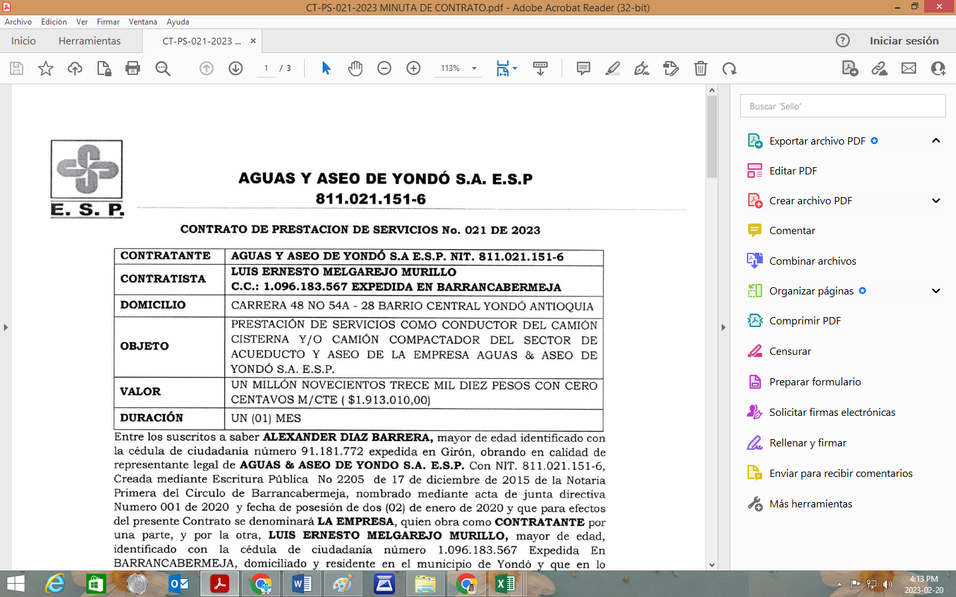
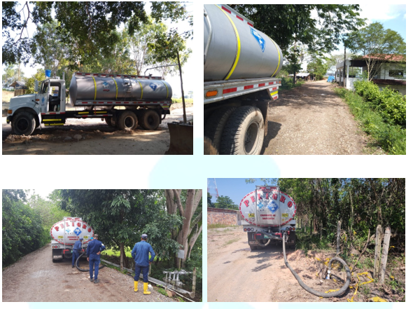
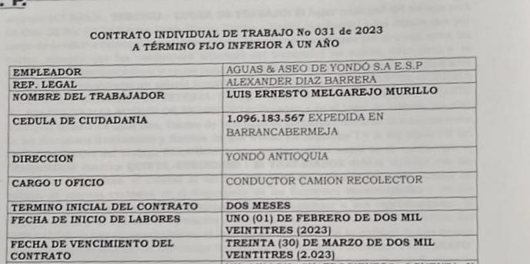
6. INFORME CAMION CISTERNA
Contratos
Fuente: Área Operativa- Aguas & Aseo de Yondó S.A E.S.P

Slide 12
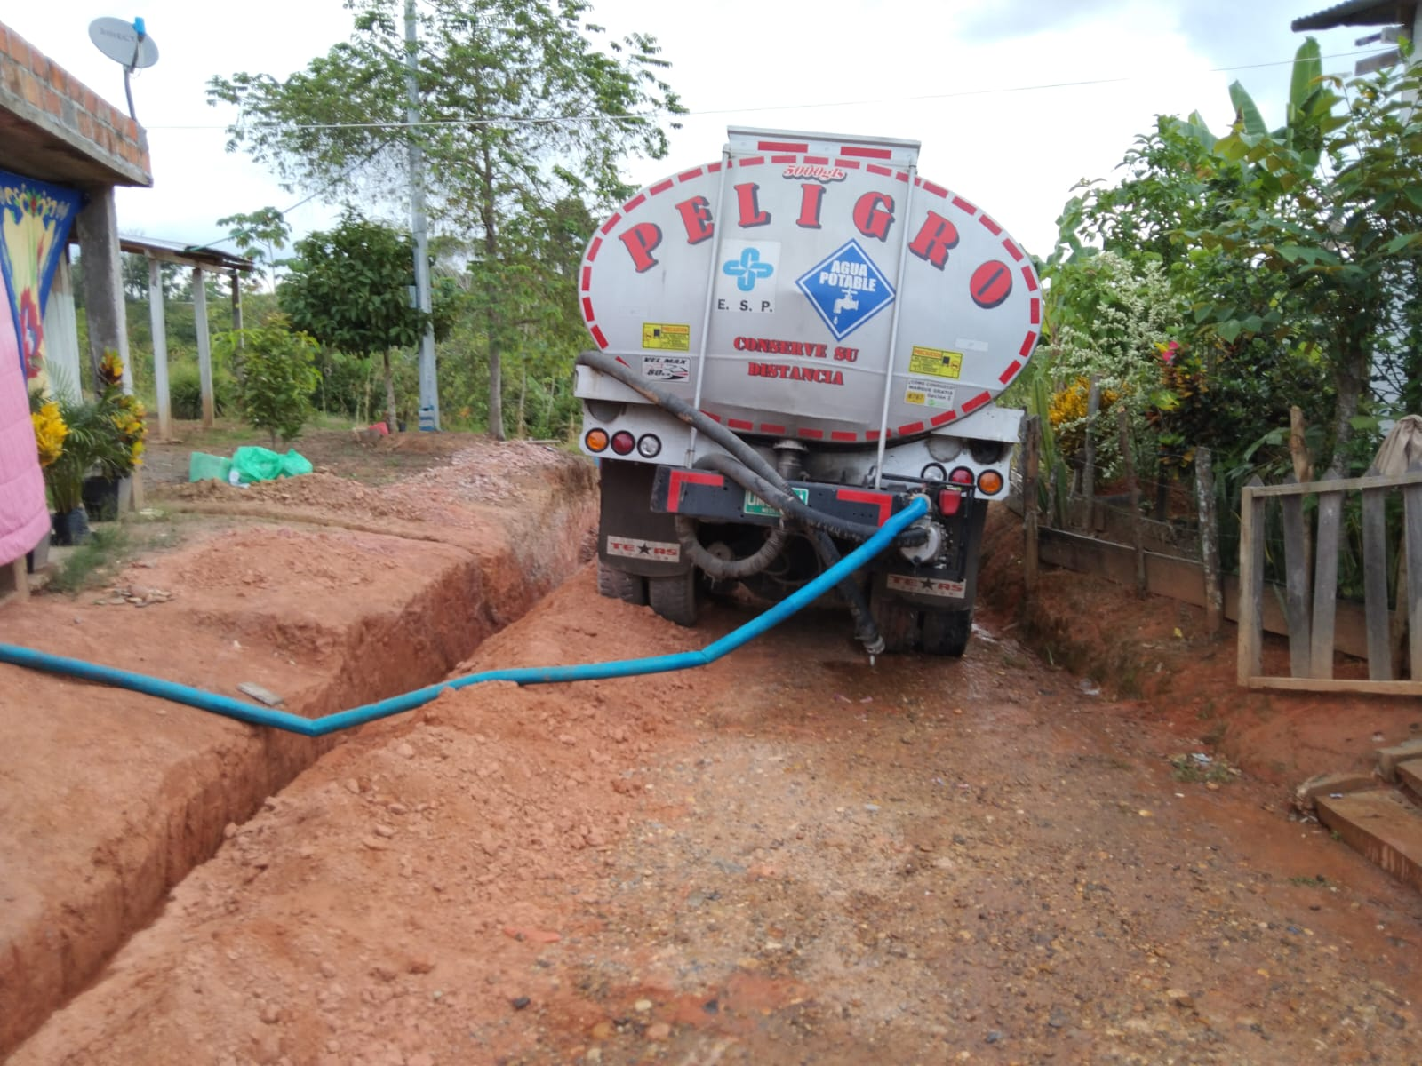
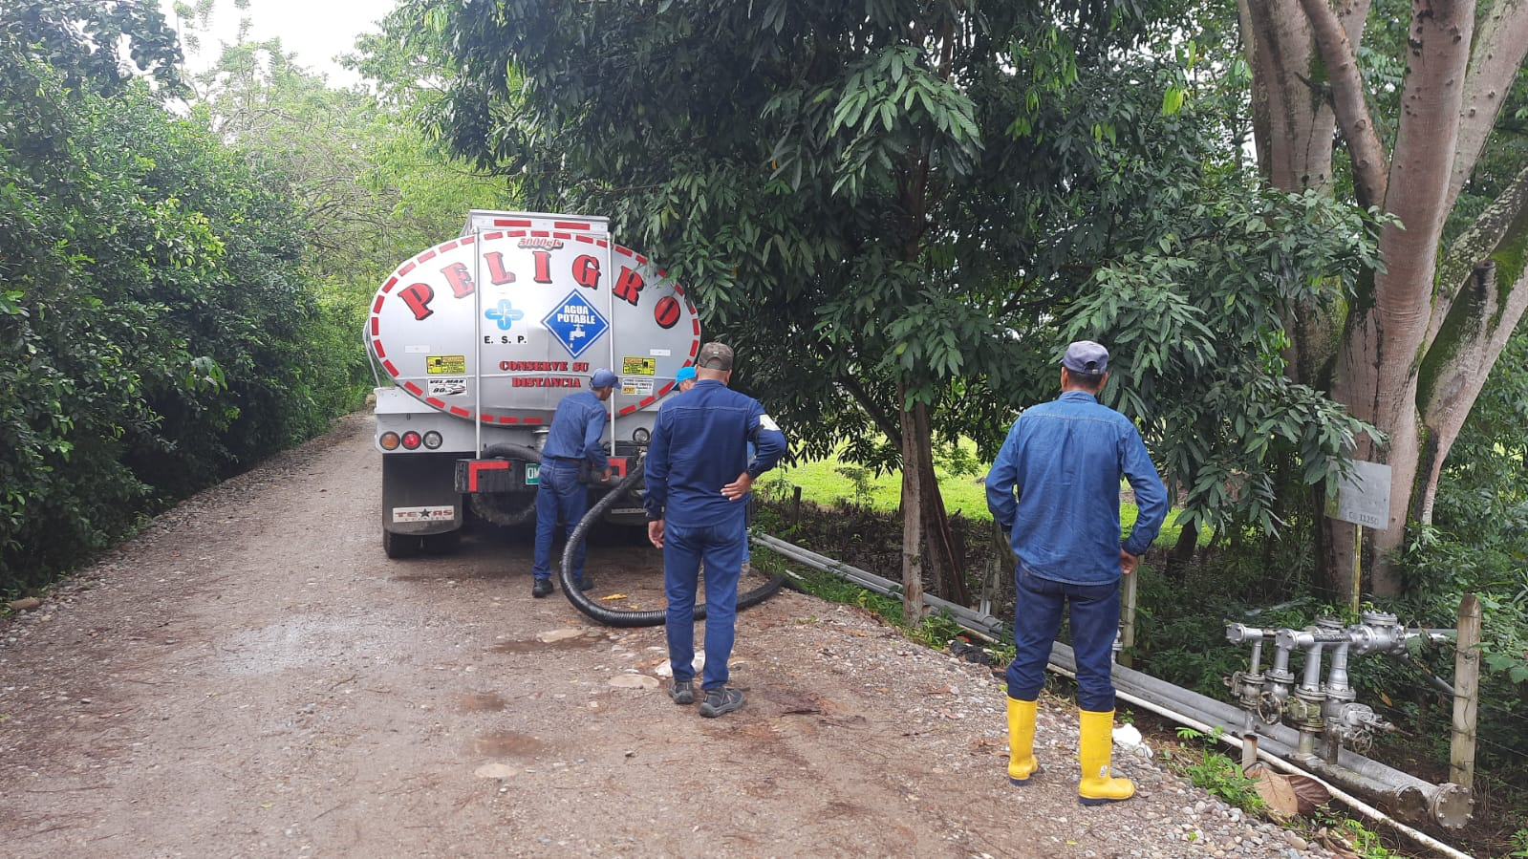
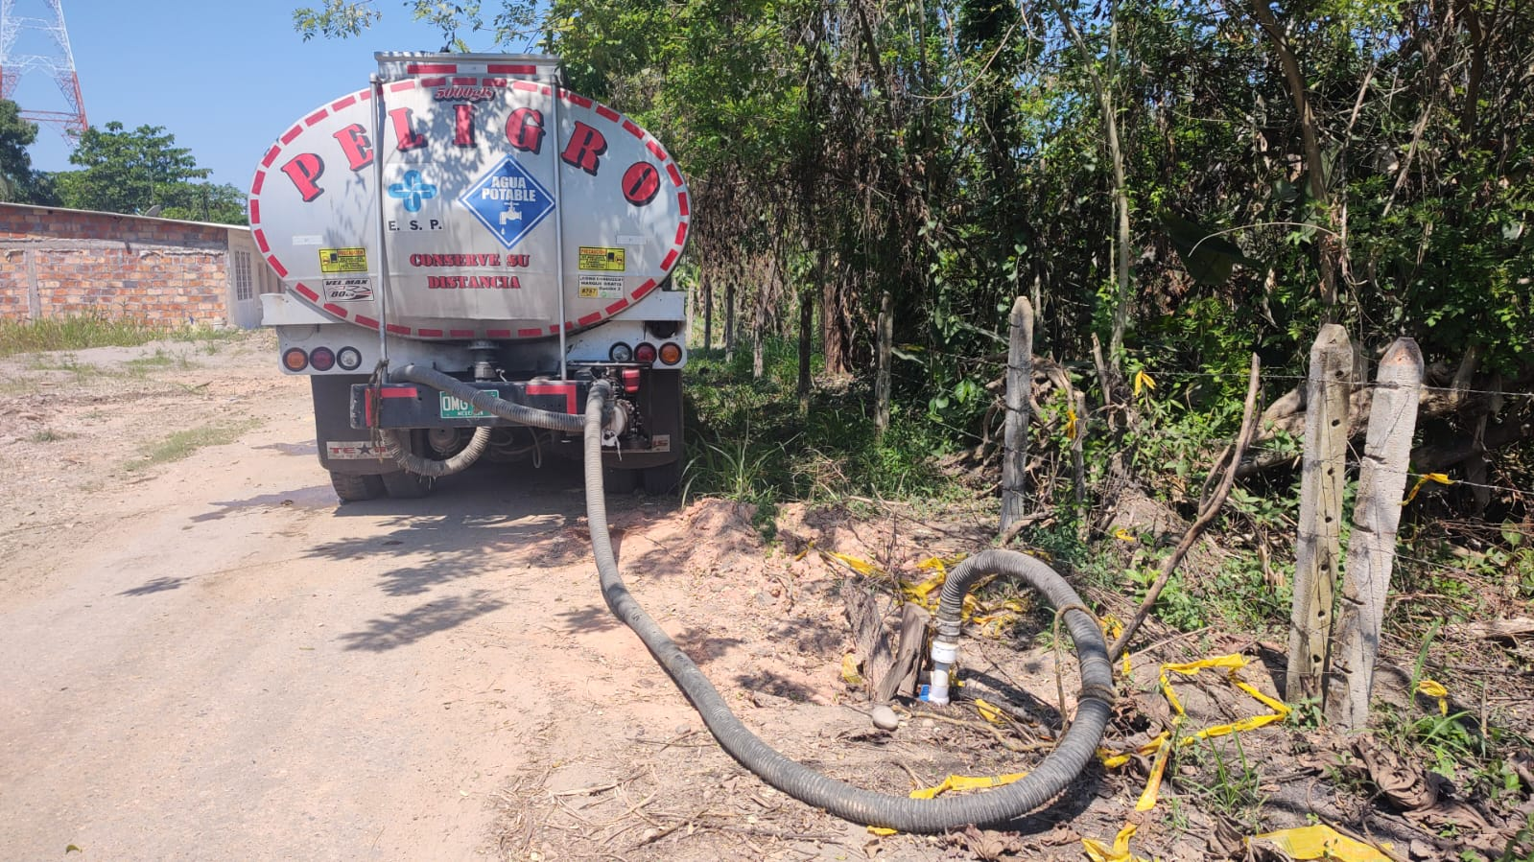
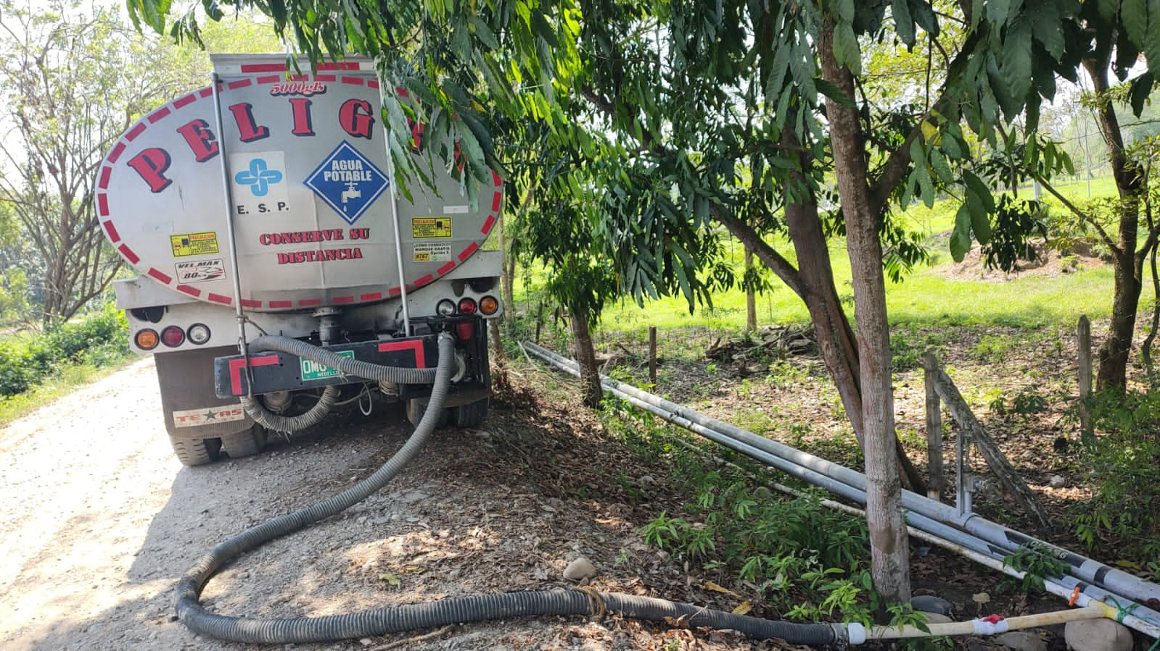

Slide 13
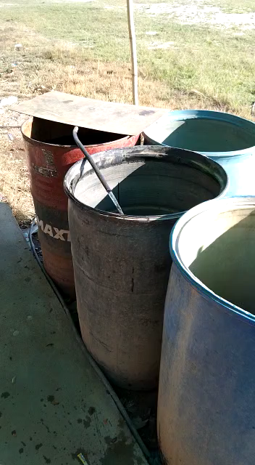
6. INFORME CAMION CISTERNA
Fuente: Área Operativa- Aguas & Aseo de Yondó S.A E.S.P

Slide 14

GRACIAS POR SU ATENCIÓN PRESTADA.

